Slide 1
Lån och räntor
Ränta = priset för lånade pengar

Slide 2
(Bostads)låntagarens minneslista
Den egna inkomsten och betalningsförmågan: Har du betalningsförmåga om räntan stiger till 6 %?
Vad är referensränta? (euribor, prime, fast ränta)
Vill du ha ett räntetak? Ränta överstiger inte en viss nivå även om referensräntan på marknaden stiger.
Hur stor andel egen finansiering och vilka säkerheter?
>Lånetak: man får låna för max 90 % av säkerhetens värde och lånet måste ha en reell säkerhet.
Bostadsköparen måste ha 10 % eget kapital.
För första bostaden kan man få lån för max 95 % av bostadens pris.
Bostaden kan användas som säkerhet och det motsvarar oftas 70 % av dess värde.
Tilläggssäkerhet kan vara t.ex. statsborgen eller någon annans reella egendom ( t.ex. föräldrars sommarstuga).
Be om offert av flera banker! > Marginaler och andra lånevillkor kan variera.
Bild: Oleksandr Pidvalnyi Pexels bildtjänst

Slide 3
(fortsättning)
Återbetalningstid
Jämna rater (fasta månadsrater).
Annuitet (fast lånetid, långsammare amortering i början och snabbare i slutet).
Lån med jämn amortering (fast lånetid, avkortas jämnt under hela lånetiden).
Överlåtelseskatt (betalas ej för första bostaden).
4 % av fastighetens värde (normalt egnahemshus och stugor)
2 % för bostadsaktier.
BSP-sparande och lån kan vara ett bra alternativ för förstabostadsköpare.

Slide 4
När räntan förändras.
Räntan bestäms av marknaden enligt utbud och efterfrågan.
Den europeiska centralbankens (ECB) penningpolitik (styrräntor och andra beslut) påverkar alla marknadsräntor.
Över 90 % av alla finländska hushålls bostadslån är knutna till euribor (12 månaders är vanligast)
När räntan stiger förändras den egna återbetalningen enligt det man kommit överens om:
Om räntan är fast påverkas inte den egna ekonomin.
Lån med jämna rater: lånetiden förändras då räntan förändras.
Annuitetslån och lån med jämn amortering: den månatliga återbetalningen förändras då räntan förändras.
Därför testar bankerna återbetalningsförmågan om räntan stiger till 6 %.

Slide 5
Räntebilder och -statistik
https://www.suomenpankki.fi/sv/statistik/rantor/diagram/
Analysera hur ECB:s styrränta och 12 månaders euribor har förändrats sedan år 2005.
Vad beror det på?
Jämför 12 månaders euribor och utvecklingen för olika bankers prime-räntor sedan 2005.

Slide 6
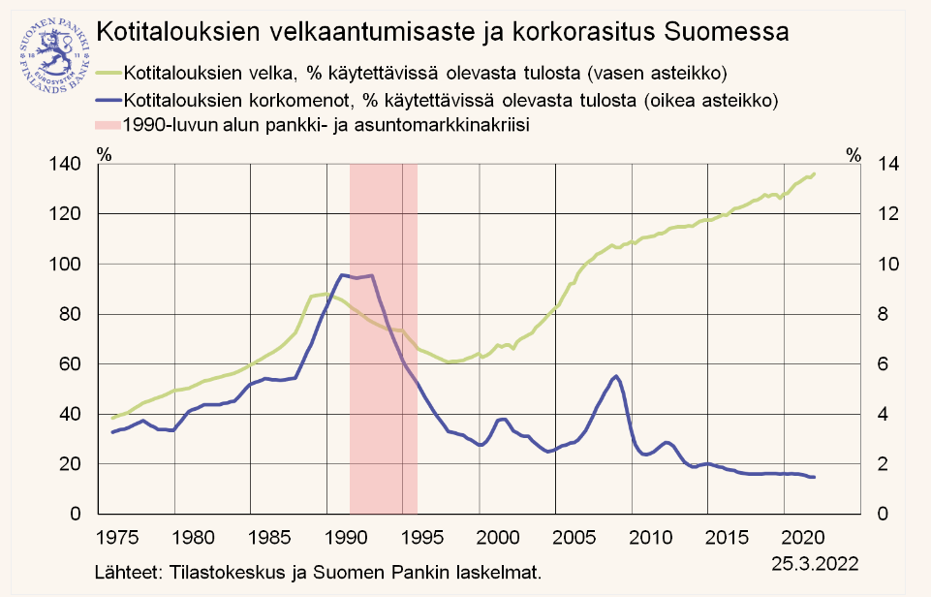
När räntorna varit låga har hushållen tagit allt större lån än tidigare.
Även om hushållens skuldsättning har ökat har ränteutgifterna varit relativt små. Hur går det med bostadslåntagarna om räntorna stiger kraftigt?
Bild bara på finska!

Slide 7
Ägar- eller hyresbostad?
Traditionellt har finländare ansett att det är lönsammare att äga sin bostad än att bo på hyra.
När lånet förkortas överförs bostaden stegvis från banken till ägaren. Genom att betala hyra är det hyresvärdens egendom som ökar.
Under de senaste åren har priserna börjat differentieras. Det är inte längre säkert att din fastighet kan säljas med vinst i hela Finland.
Investeringar kan även göras på andra sätt än att köpa en bostad. När de löpande utgifterna (hyra, mat, el mm.) är betalda kan överskottet investeras.

Slide 8
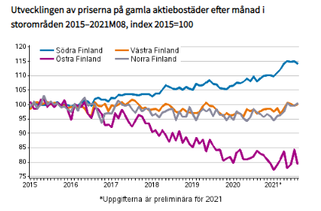
Lähde: Suomen virallinen tilasto (SVT): Osakeasuntojen hinnat [verkkojulkaisu]. ISSN=2323-878X. elokuu 2021. Helsinki: Tilastokeskus [viitattu: 12.5.2022]. Saantitapa: http://www.stat.fi/til/ashi/2021/08/ashi_2021_08_2021-09-29_tie_001_fi.html
https://www.stat.fi/til/ashi/2021/08/ashi_2021_08_2021-09-29_tie_001_sv.html, 27.7.2022

Slide 9
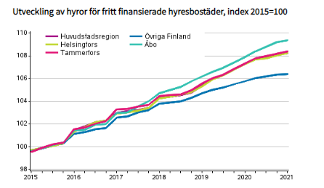
Hyresutvecklingen i Finland
Uppgift:
Undersök på en webbsida som förmedlar hyresbostäder hur höga hyrorna är runt om i Helsingfors och huvudstadsregionen.
Jämför hyresnivån med en annan ort i Finland. Du kan jämföra med en ort som intresserar dig.
https://www.stat.fi/til/asvu/2021/01/asvu_2021_01_2021-04-22_tie_001_sv.html, 27.7.2022
Lähde: Suomen virallinen tilasto (SVT): Asuntojen vuokrat [verkkojulkaisu]. ISSN=1798-100X. 1. vuosineljännes 2021. Helsinki: Tilastokeskus [viitattu: 12.5.2022]. Saantitapa: http://www.stat.fi/til/asvu/2021/01/asvu_2021_01_2021-04-22_tie_001_fi.html

Slide 10
Andra krediter och kreditkort
Bild: Pixabay Pexels bildtjänst
Konsumtionskredit, snabblån och kreditkort är osäkra.
Dessa har högre räntor än ett bostadslån.
Den egna banken kan bevilja ytterligare lån t.ex. för att renovera.
UPPGIFT: Undersök med hjälp av en lånejämförelsesida på nätet hurudana räntor man måste betala för olika summor. Jämför t.ex. ett lån på 500 euro och 20 000 euro.
UPPGIFT: Undersök vad som skett med antalet personer som har en betalningsanmärkning i Finland. Vilken grupp har flest anmärkningar? Varför?

